Slide 2
ΑΞΙΟΛΟΓΗΣΗ ΕΚΠΑΙΔΕΥΤΙΚΩΝ
Αντώνης Παπαοικονόμου, PhD

Slide 3
Σε ποια πεδία θα αξιολογηθώ;
Σύμφωνα με ποια κριτήρια;
Από ποιον αξιολογούμαι;
Ποια είναι η διαδικασία;

Slide 4
Η αποτίμηση των πεδίων Α1, Α2 και Β παραμένει διακριτή και δεν συμψηφίζεται. Το πεδίο Β αποτιμάται από τους δύο (2) αξιολογητές με έναν χαρακτηρισμό, που περιέχεται σε κοινή αξιολογική έκθεση.
ΠΕΔΙΑ
(Αρθρο 67)
Α
Διδακτικό και παιδαγωγικό έργο
Α2
Παιδαγωγικό κλίμα και διαχείριση της τάξης
(Διευθυντής/4ετία)
Β
Υπηρεσιακή συνέπεια και επάρκεια
(Σύμβουλος Παιδαγωγικής Ευθύνης και Διευθυντής/2ετία)
Α1
Γενική και ειδική διδακτική του γνωστικού αντικειμένου
(Σύμβουλος Ειδικότητας/4ετία)

Slide 5
Το έργο των εκπαιδευτικών αξιολογείται τεκμηριωμένα σε 4βαθμη περιγραφική κλίμακα:
εξαιρετικό
πολύ καλό
ικανοποιητικό
μη ικανοποιητικό

Slide 6
Α1 – Γενική και Ειδική Διδακτική
Προετοιμάζει τη διδασκαλία; Πως;
Έχει ετοιμότητα ως προς το γνωστικό αντικείμενο;
Ποια είναι η διδακτική μεθοδολογία και οι πρακτικές;
Πως διαχειρίζεται την τάξη; Δημιουργεί παιδαγωγικό κλίμα;
Αναστοχάζεται τη διδασκαλία του; Κάνει αυτοκριτική-αυτοαξιολόγηση;

Slide 7
Α2 – Παιδαγωγικό κλίμα και διαχείριση της τάξης
Πως διαχειρίζεται την τάξη; Δημιουργεί παιδαγωγικό κλίμα;
Αναστοχάζεται τη διδασκαλία του; Κάνει αυτοκριτική-αυτοαξιολόγηση;

Slide 8
Β – Υπηρεσιακή συνέπεια και επάρκεια
Είναι συνεπής στα καθήκοντα; Ανταποκρίνεται στο θεσμοθετημένο πλαίσιο της μονάδας;
Συμμετέχει ενεργά στη λειτουργία της σχολικής μονάδας και στην αυτοαξιολόγησή της;
Συνεργάζεται με συναδέρφους;
Συνεργάζεται-επικοινωνεί με τους γονείς/κηδεμόνες και φορείς;

Slide 9
Πεδίο Α1
Αξιολογεί ο/η
Σύμβουλος Επιστημονικής Ευθύνης

Slide 10
Από τη συνδυαστική εφαρμογή των διατάξεων των άρθρο 67, παρ. 3, άρθρο 73, παρ. 3 (για εκπαιδευτικούς), και τα άρθρο. 69, παρ. 3 και άρθρο 75, παρ. 3 (για μέλη ΕΕΠ)
Αξιολόγηση με βάση:
α) τις συζητήσεις προετοιμασίας της παρατήρησης διδασκαλιών από τον/την αξιολογητή/τρια,
β) την παρατήρηση δύο (2) διδασκαλιών* από τον/την αξιολογητή/τρια,
γ) την έκθεση αυτοαξιολόγησης και τα στοιχεία ή τεκμήρια στα οποία ο/η αξιολογούμενος/η αναφέρεται ή παραπέμπει,
δ) τις συζητήσεις και τον αναστοχασμό μετά την παρατήρηση και
ε) τα τεκμήρια που έχει συγκεντρώσει ο/η αξιολογητής/τρια συνεκτιμώμενων των τεκμηρίων που έχει αναρτήσει ο/η αξιολογούμενος/η εκπαιδευτικός στην ειδική ψηφιακή πλατφόρμα - εφαρμογή.
* υποστηρικτικό πρόγραμμα για ΕΕΠ

Slide 11
Προετοιμασία διδασκαλίας
σχεδιασμός
προετοιμασία υλικού
σαφήνεια στόχων
συνεκτικότητα δραστηριοτήτων
πρακτικές διαφοροποιημένης μάθησης και σύγχρονων πρακτικών
ψηφιακά μέσα
μεθοδολογία διδασκαλίας

Slide 12
Ετοιμότητα ως προς το γνωστικό αντικείμενο
επιστημονική εγκυρότητα διδασκαλίας
επικαιροποίηση της γνώσης
μετασχηματισμός του γνωστικού αντικειμένου σε σχολική γνώση

Slide 13
Διδακτική μεθοδολογία και πρακτικές
συμμετοχικές διδακτικές στρατηγικές και πρακτικές
διαχείριση του χρόνου
ενεργητική και ισότιμη συμμετοχή όλων των μαθητών
σύνδεση του μαθήματος με προϋπάρχουσα γνώση μαθητών
οργάνωση της εργασίας των μαθητών
ΤΠΕ
αντιμετώπιση λειτουργικών και οργανωτικών ζητημάτων
επικοινωνιακή ικανότητα
ομαδοσυνεργατικές δράσεις
ρυθμός μαθήματος
ακρίβεια και σαφήνεια οδηγιών
διαφοροποιημένες στρατηγικές
συνεργατικές και διεπιστημονικές πρακτικές
εναλλακτικές μορφές αξιολόγησης
ανατροφοδότηση των μαθητών

Slide 14
Παιδαγωγικό κλίμα μάθησης και διαχείριση της τάξης
εμπιστοσύνη
αλληλοσεβασμός
πρόληψη προβλημάτων πειθαρχίας
διαχείριση συγκρούσεων
επίδραση στη στάση των μαθητών στη μάθηση
ευκαιρίες για εποικοδομητικό διάλογο
ενεργητική συμμετοχή των μαθητών
αποδοχή της διαφορετικότητας
σχέση μαθητών με εκπαιδευτικό, συμμαθητές και μέλη σχολικής κοινότητας

Slide 15
Αναστοχασμός της διδασκαλίας- αυτοαξιολόγηση του εκπαιδευτικού
ικανότητα αναστοχασμού στο διδακτικό και παιδαγωγικό έργο
κριτική επανεξέταση πρακτικών
εντοπισμός προβληματικών σημείων
εξεύρεση λύσεων για αντιμετώπιση προβλημάτων

Slide 16
Τα βήματα της αξιολόγησής μου στο Α1

Slide 17
Τα βήματα
Ηλεκτρονικός φάκελος
Τα τρία στάδια:
Προ-αξιολογικό στάδιο: Συνάντηση προετοιμασίας και προγραμματισμού
Αξιολογικό στάδιο: Παρατήρηση και αποτίμηση της διδασκαλίας βάσει των «Πλαισίων Παρατήρησης».
Μετα-αξιολογικό στάδιο: Συζήτηση, αναστοχασμός, τεκμηριωμένη αυτοαξιολόγηση του εκπαιδευτικού, αξιολογική αποτίμηση του έργου του από τον αξιολογητή, σχολιασμός της από τον εκπαιδευτικό.
Υποβολή Ένστασης
Εξέταση Ένστασης
Πρόβλεψη Επιμόρφωσης

Slide 18
Ξεκινώντας:
Διαβάζετε τη νομοθεσία και τις εγκυκλίους που σχετίζονται με την αξιολόγηση. Επίσης στην πλατφόρμα https://axiologisi-minedu.gov.gr/ μπορείτε να βρείτε συνδέσμους που σας παραπέμπουν στα έγγραφα αλλά και σε ένα ενημερωτικό βίντεο για την αξιολόγηση.
Αποφασίζετε σε ποιο τμήμα/ποια τμήματα θα πραγματοποιήσετε τις 2 διδασκαλίες, σε ποιες διδακτικές ενότητες και το περιεχόμενο της διδασκαλίας. Κάντε 2 πρόχειρα lesson plan.
Γράφετε την έκθεση αυτοαξιολόγησης σε ένα αρχείο word, ακολουθώντας τις οδηγίες στο σχετικό ΦΕΚ.
Ανεβάζετε το κείμενο της έκθεσης στην πλατφόρμα και συμπληρώνετε ό,τι άλλα στοιχεία σας ζητούνται.
Κανονίζετε την προαξιολογική συνάντηση με τον αξιολογητή/την αξιολογήτρια (δια ζώσης ή διαδικτυακά).

Slide 19
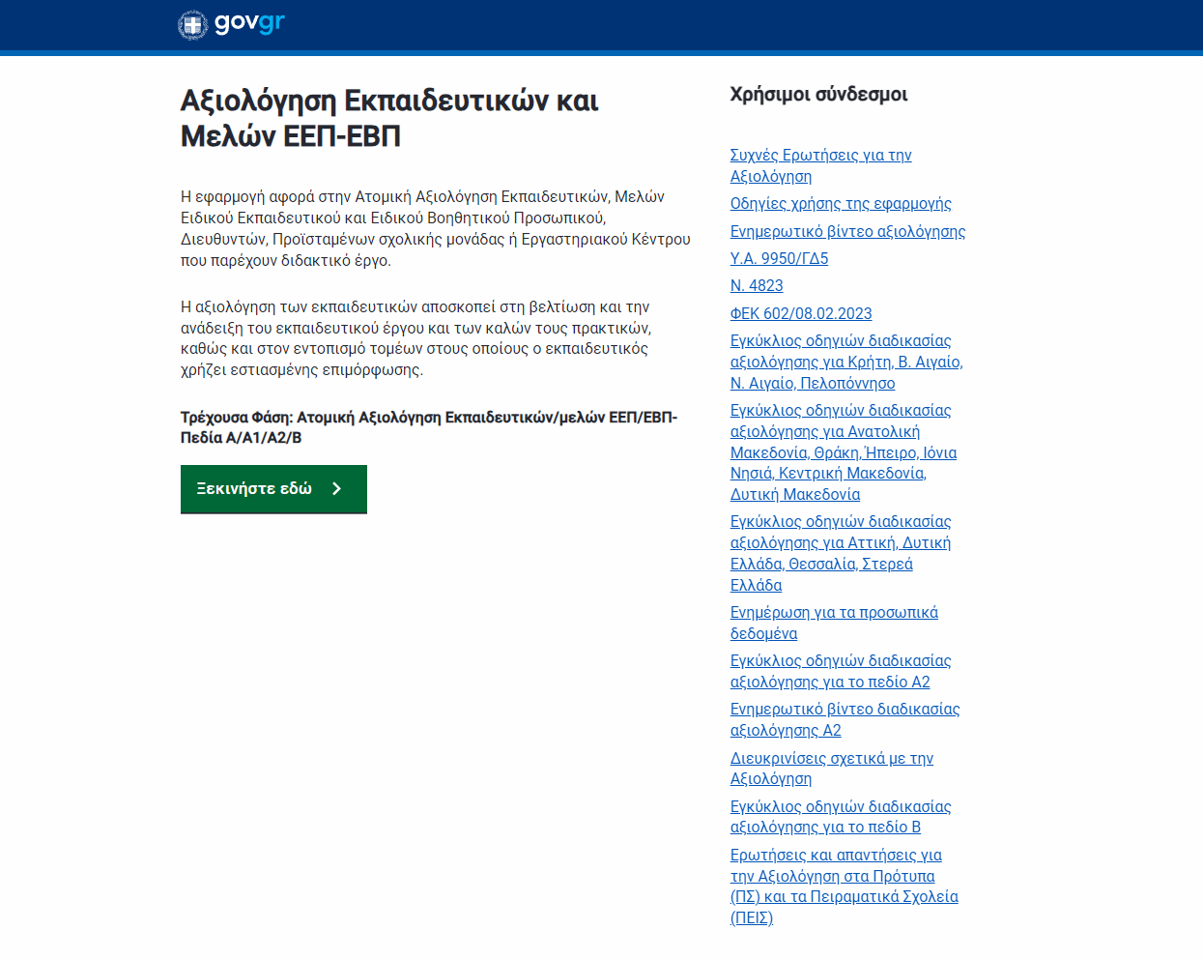
Νομοθεσία
Εγκύκλιοι
Ενημερωτικά βίντεο
Ερωτήσεις-απαντήσεις

Slide 20
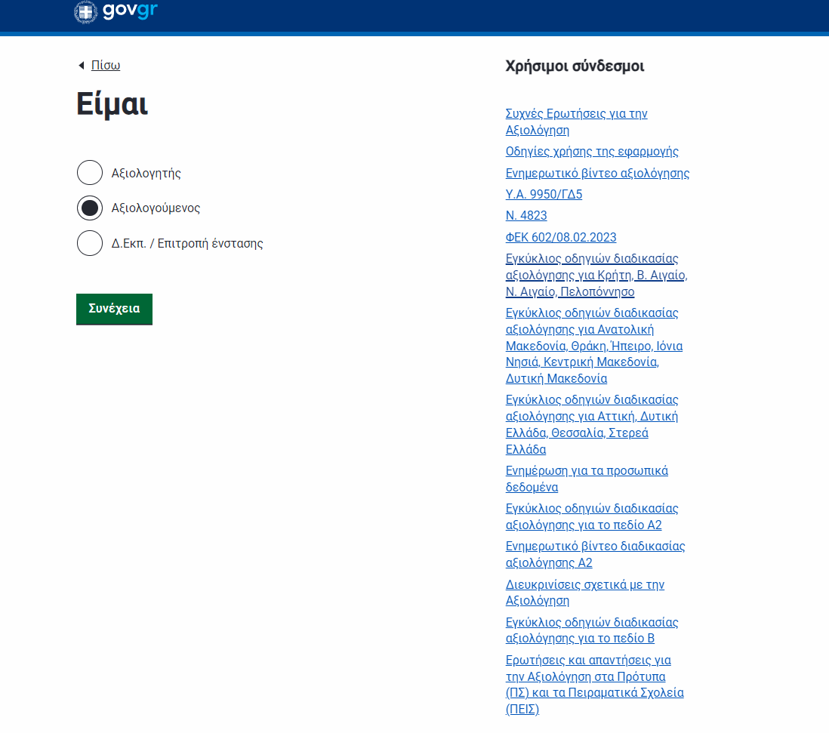

Slide 21
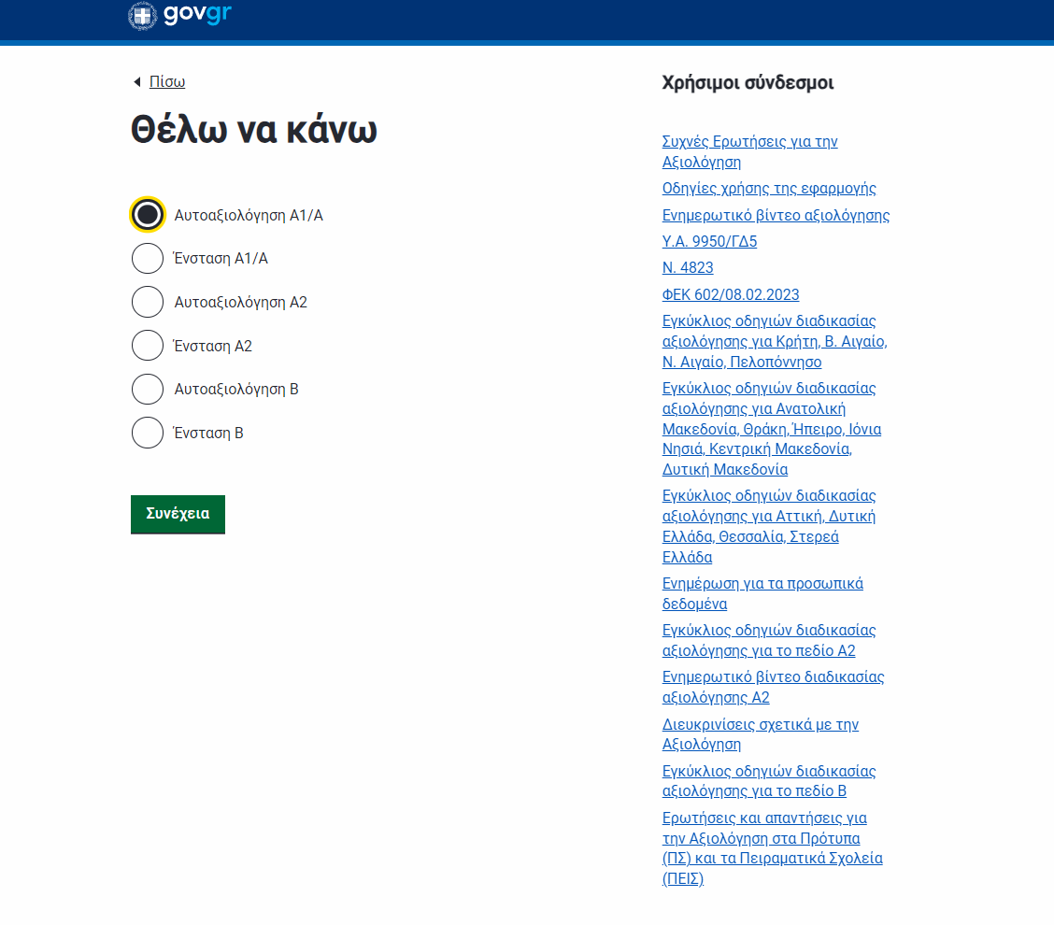

Slide 22
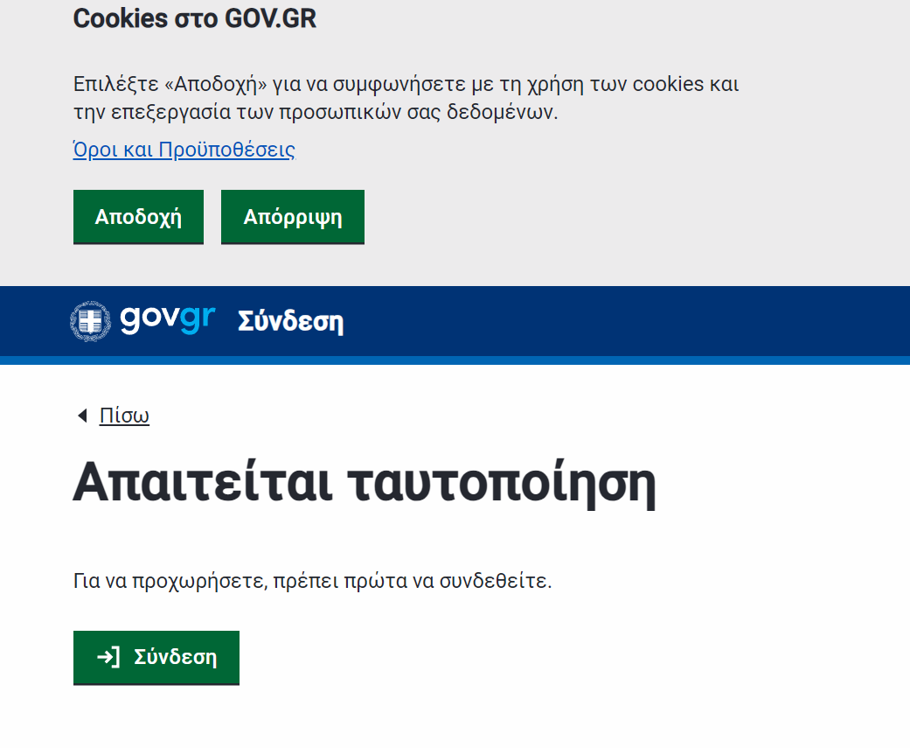

Slide 23
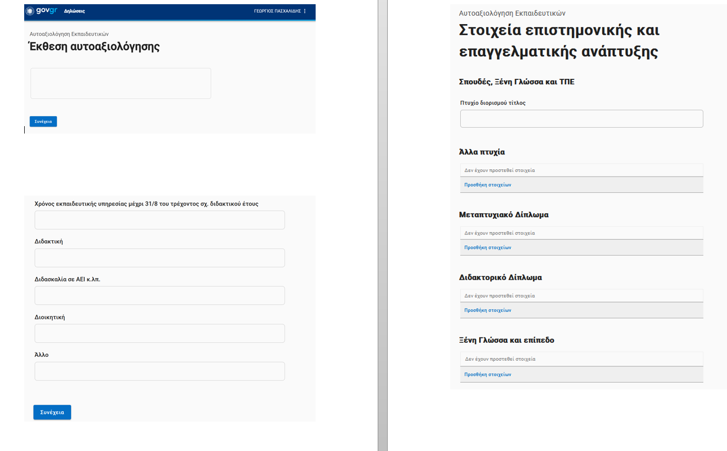

Slide 24
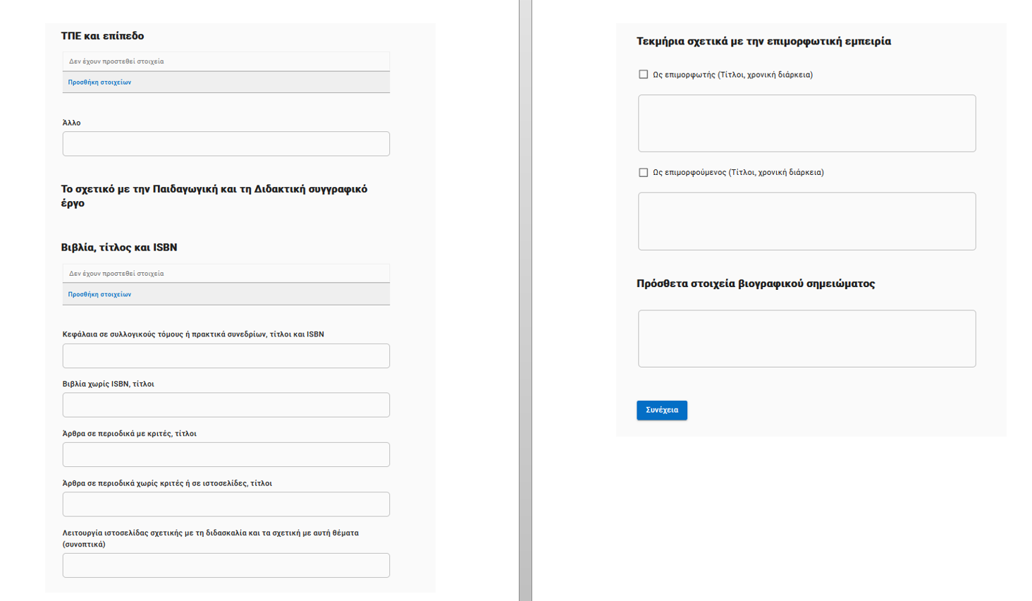

Slide 25
Ηλεκτρονικός φάκελος
άρθρο 81

Slide 26
Πότε καταχωρίζω τα στοιχεία και την έκθεση αυτοαξιολόγησης;
Οι αξιολογούμενοι/ες το αργότερο μέχρι τη συζήτηση προετοιμασίας με τον/την αξιολογητή/τρια τους θα πρέπει να έχουν καταχωρίσει στην ειδική ψηφιακή εφαρμογή όσα αναφέρονται στο άρθρο 9 της υπό στοιχεία 9950/ΓΔ5/27.1.2023 Κοινής Υπουργικής Απόφασης (Β΄ 388).

Slide 27
Τι καταχωρίζω:
Έκθεση αυτοαξιολόγησης
Επαγγελματική ανάπτυξη
Επιμόρφωση
Συγγραφικό έργο
Διδακτικό έργο
Προγράμματα & δράσεις
κ.λπ.

Slide 28
Τι αναφέρω στην έκθεση αυτοαξιολόγησης;
Σύντομη περιγραφή μαθησιακού και κοινωνικοπολιτισμικού πλαισίου εντός του οποίου λαμβάνει χώρα το διδακτικό, παιδαγωγικό, συμβουλευτικό ή υποστηρικτικό έργο ή πρόγραμμα
Στόχοι που τέθηκαν, αντίστοιχες δράσεις που προγραμματίστηκαν και διδακτικά μέσα που προετοιμάστηκαν, καθώς και χρήση σύγχρονων τεχνικών και μεθοδολογιών
Ροή και σύνδεση διδακτικών, μαθησιακών και αξιολογικών δράσεων
Προσαρμογές που έγιναν κατά την υλοποίηση του προγραμματισμένου εκπαιδευτικού ή υποστηρικτικού έργο
Αποτίμηση και αντιπροτάσεις επί στόχων, δράσεων και μέσων
Εμπλοκή μαθητών στις μαθησιακές διαδικασίες
Παιδαγωγικό κλίμα και διαχείριση τάξης
Συνέπεια και εκτέλεση υπαλληλικών καθηκόντων
Συμμετοχή στην αυτοαξιολόγηση και στην εν γένει λειτουργία της σχολικής μονάδας
Συνεργασία με συναδέλφους
Επικοινωνία με μαθητές, γονείς και φορείς
Σχόλια ή αναστοχασμοί, εκτιμήσεις και προτάσεις.

Slide 29
Link για έκθεση αυτοαξιολόγησης:
https://eclass11.sch.gr/modules/h5p/show.php?course=1900145157&id=5305
https://eduspace.sch.gr/modules/units/view.php?course=EDUSEM142&res_type=h5p_show&unit=315&id=15
Το παραπάνω είναι παράδειγμα.
Μην κάνετε αντιγραφή.

